Slide 1
NotePlay
INFORMAČní systém

Slide 2
předmět: vývoj informačních systémů školní rok: 2023/24 vyučující: RNDr. Miroslav Langer, Ph.D.
autoři: Matěj Dutko, Jakub Černoch, Michael Miklosz,
Patrik Pistovčák, Matěj Matula

Slide 3

Představení aplikace
účel: přehrávání hudby v prohlížeči
funkcionality: playlist oblíbených skladeb
komentáře
admin panel
vyhledávání
uživatelské účty

Slide 4

Použité technologie a prostředky
HTML ∙ PHP ∙ MySQL ∙ CSS
vybudováno na konceptech MVC
databázové rozhraní: phpMyAdmin
lokální hosting: XAMPP

Slide 5
Typy účtů
běžný (playlist oblíbených skladeb, komentáře)
administrátor (správa databáze)
umělec (správa skladeb)

Slide 6
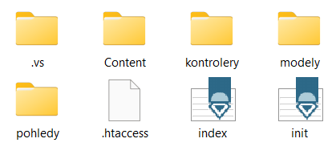
Postup realizace
základ byl návrh databáze
zprvu nezbytné jádro aplikace
základní kontrolery
pohled „rozlozeni“ …
později ostatní funkcionality
odladění + dokumentace
průběžná implementování CSS

Slide 7
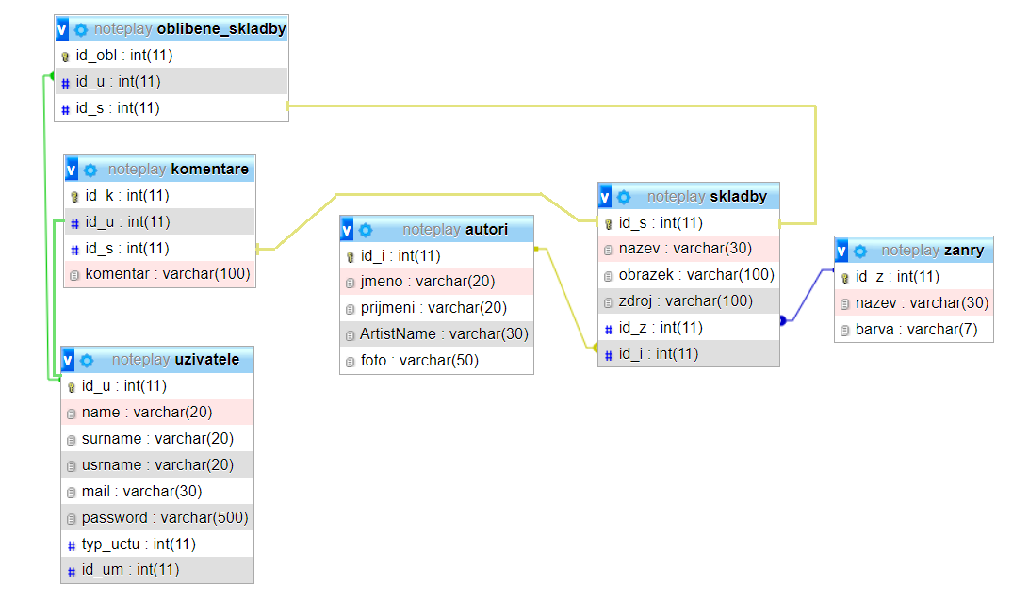
Schéma databáze

Slide 8
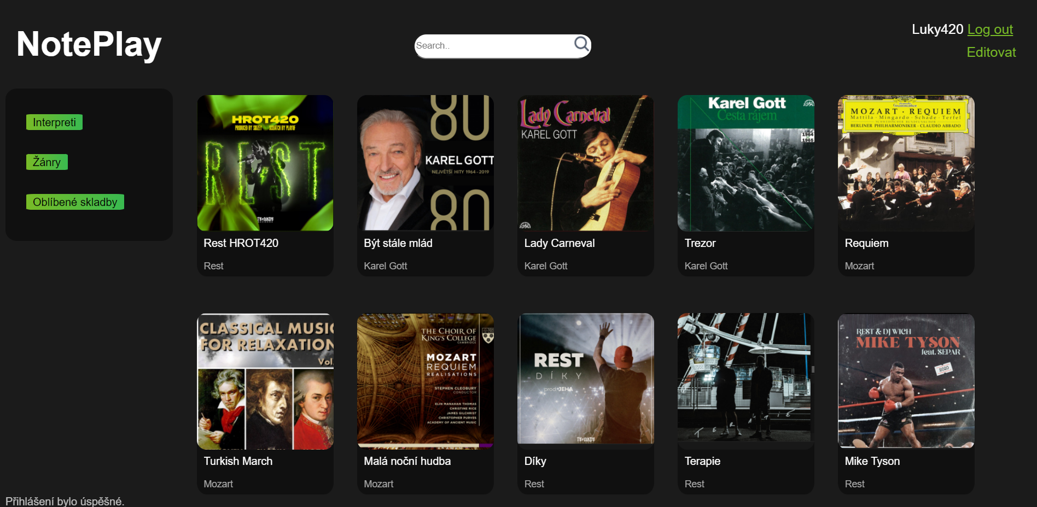
Hlavní stránka

Slide 9
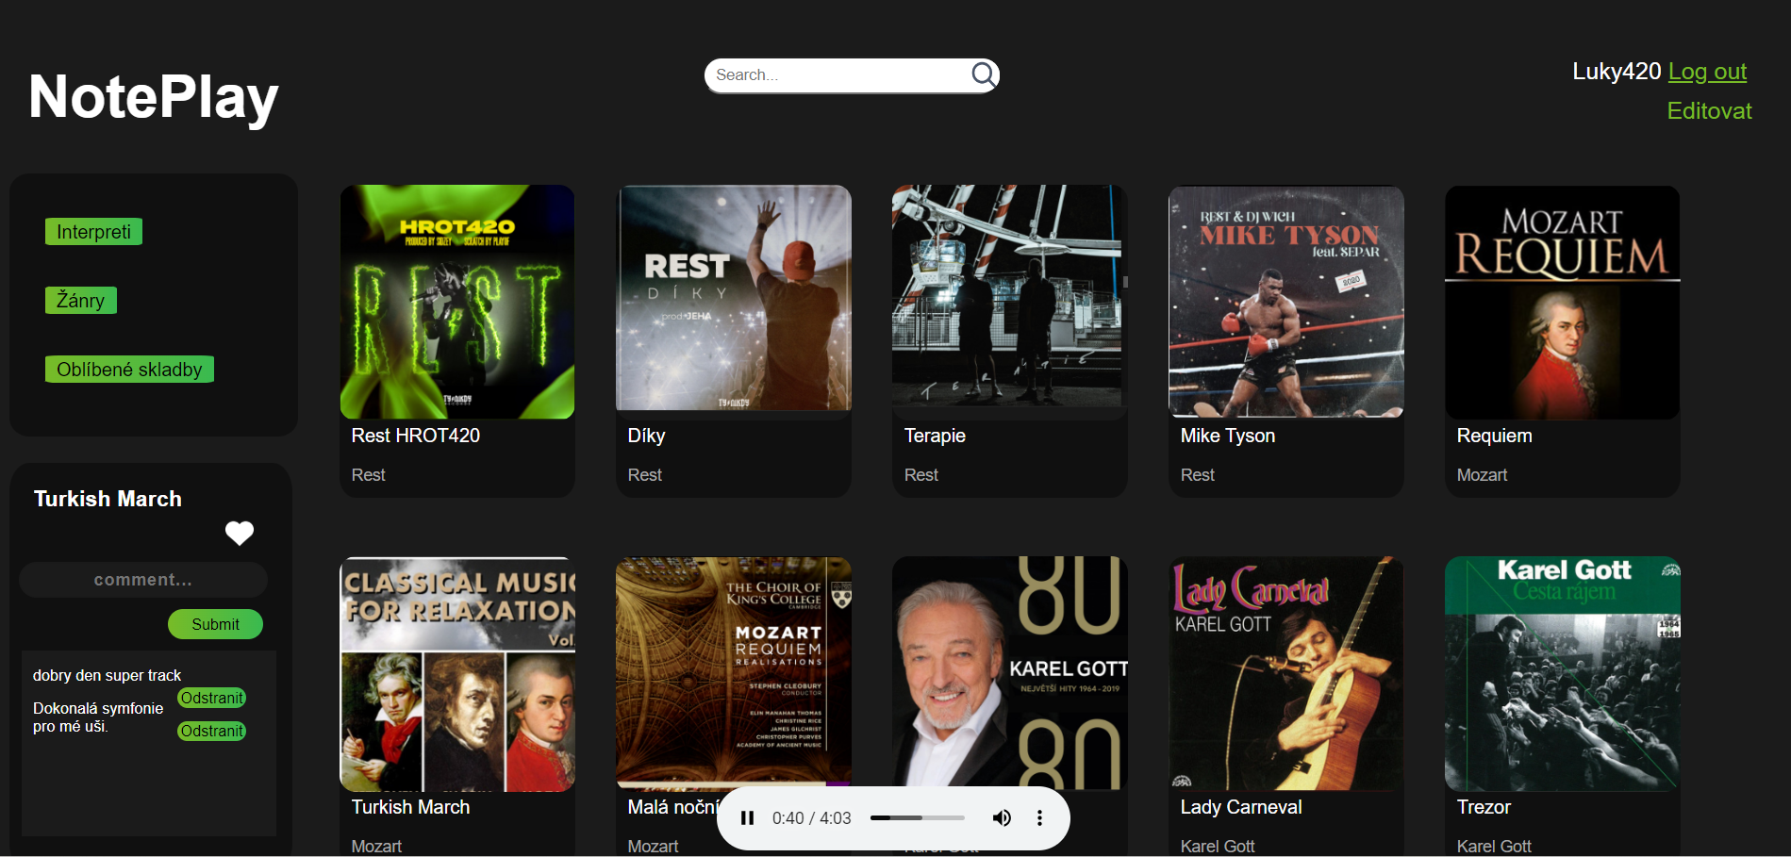
Hlavní stránka – panel skladby

Slide 10
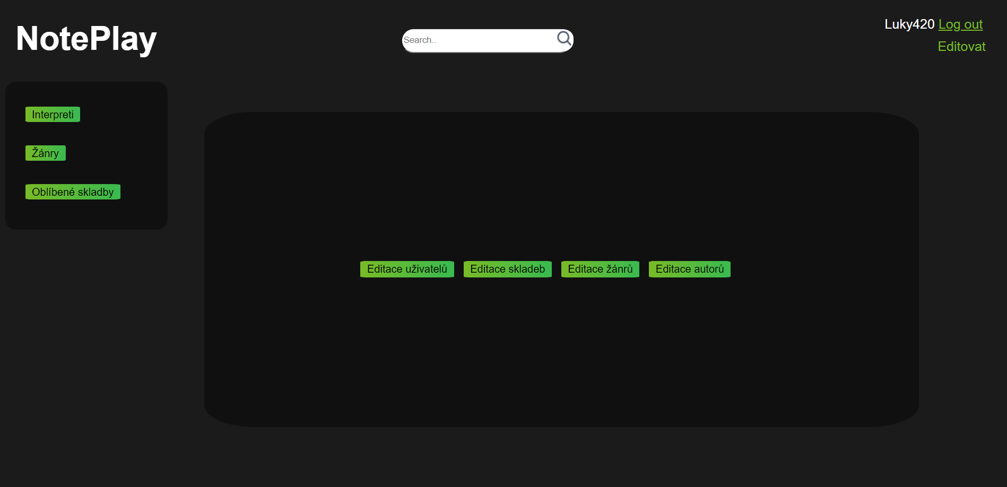
Admin panel

Slide 11
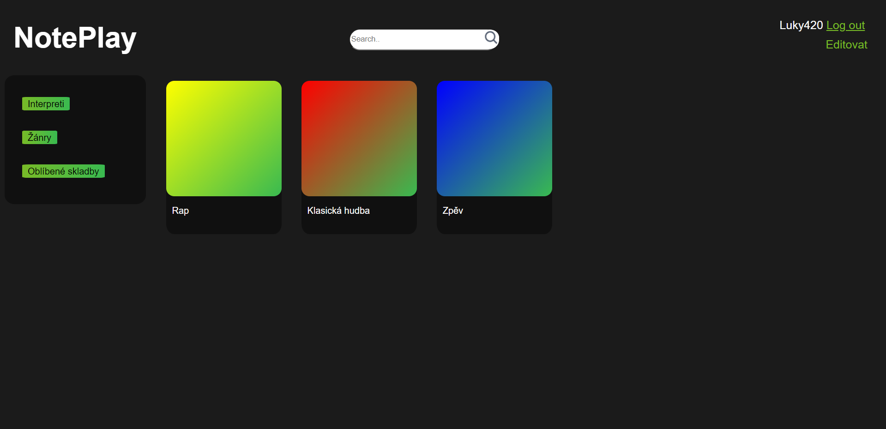
Výběr žánru

Slide 12
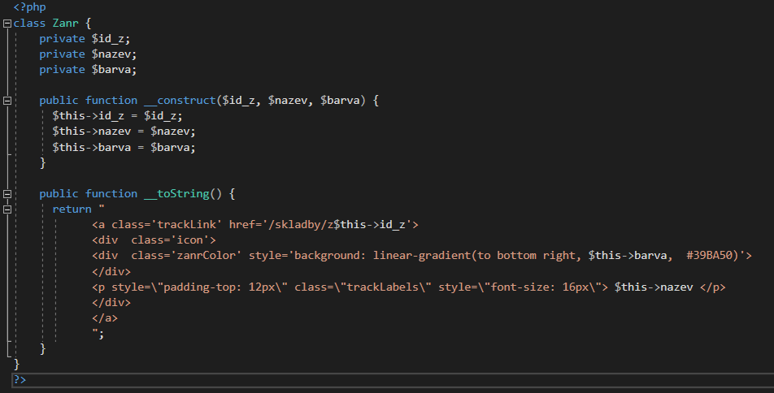
Ukázka kódu – výběr žánru

Slide 13
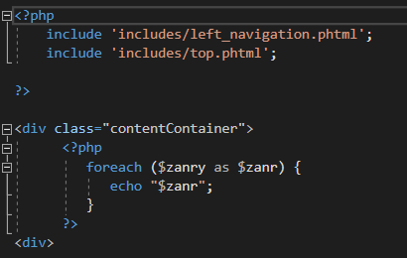
Ukázka kódu – výběr žánru

Slide 14

Nějaké doplňující otázky?

Slide 15
Děkujeme za pozornost

